Slide 1
框架结构
设计模式和架构

Slide 2
题记: 语言仅仅是一个工具,合理利用好每种语言的优点,使用不同的语言来相互弥补缺点.
语言的多样化
编译型语言: C,C++,C#,Delphi, Pascal,Object-C
解释型语言: Java, JavaScript, VBScript, Perl, Python, Ruby, MATLAB
没有任何语言是完善的
任何语言都是在不同的需求下被创造出来的,每个语言都有自己的优缺点,毕竟语言所创立的需求环境不一样,需要解决的问题不一样,缺点在所难免.
应用类型的多元化
目前的应用基本上都是多种开发语言的组合,趋势所在

Slide 3
使用C++:
单线程
就驱动而言,驱动针对的是外设,同一个外设在物理上是独占的,所以库中只考虑单线程的模式,一对一的方式根据时分复用的原则访问设备;对于需要使用多线程访问的情况上层单独根据需要做处理
线程 : Windows API,Boost,C++x11 -> C#,Java弥补
专业的语言做专业的事
C++擅长于与操作系统底层进行互操作,充分发挥语言在这方面的特长,对于不足的地方通过其他语言来弥补;在驱动中,软件将硬件虚拟为一个服务提供给外部使用,只需要关心和硬件的交互和数据
UI : QT,MFC -> HTML,WPF弥补
开发语言只是对处理逻辑的一种表现形式,对于解决问题的办法和思路与具体的语言无关,语言是相通的,学习的仅仅是一种思维方式.

Slide 4


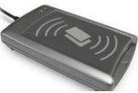









问题(需求): N × N × N
串口
IC卡
USB
密码键盘
蓝牙
磁条
WIFI

Slide 5
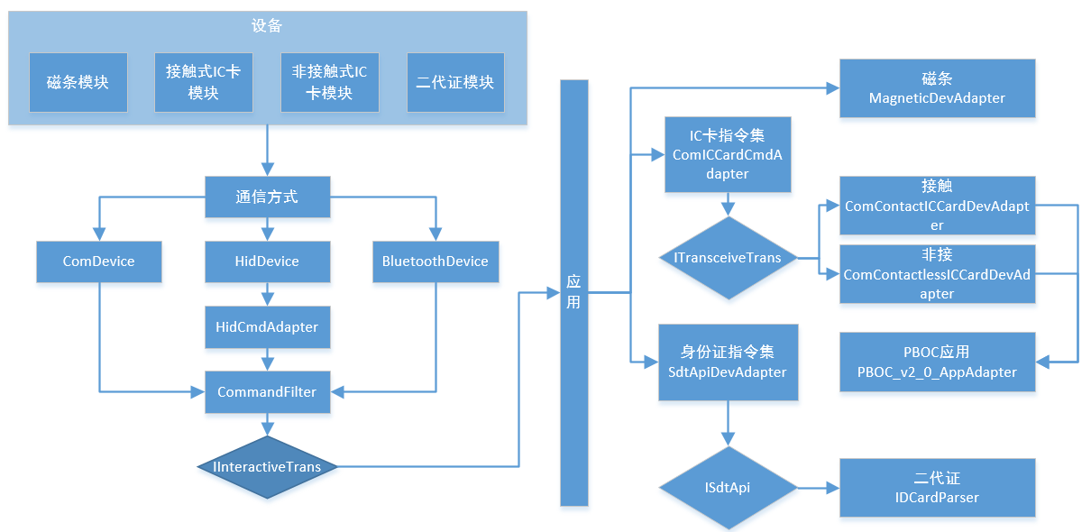
结构:

Slide 6
结构:
1.层次结构
驱动从硬件到应用可分为多层的结构,可以根据不同层次来进行灵活的组合
2.每个层定义为一组具有相同接口的类
将N×N×N的问题分解为 3 层问题,每个层次进行不同组合即得到N×N×N的需求
3.在操作时只依赖接口,不依赖对应的实现
4.对于层次间的差异部分通过适配器来弥补
5.按照接口划分后,将应用和硬件的关联依赖性降到最低,实现应用逻辑和硬件的分离

Slide 7
优缺点:
优点:
1.接口功能细化,使用时根据接口进行组合,开发灵活方便
2.对于通信层和协议层不一致导致的客户化开发及其快速,只需要更换对应的类名即可
3.开发上手容易,不需要开发者对硬件协议本身和应用细节有太多了解,只需要学会使用相关的类
4.应用和协议部分支持跨平台特性,代码复用率高,对于不同平台不同接口类型的设备驱动可移植性高并且简单方便
缺点:
1.接口细化导致接口众多,对于学习和记忆要求高
2.由于按照接口组合,导致调试时无法明显的确定调用流程和具体类(通过日志辅助解决)

Slide 8
按照接口来编程:
应用依赖于接口而不依赖名称
应用相当于顶层的一个适配器,实现适配器的接口:
DevAdapterBehavior<T>
不同的操作具有不同的接口与之对应
IInteractiveTrans, ITransceiveTrans
接口按照类别细分为:协议 和 行为
协议 : 必须实现;同一类的协议,只能继承一次
IBaseDevice, IICCardDevice
行为 : 实现可选;可以同时支持不同的多种行为
ITimeoutBehavior, InterruptBehavior, ILastErrBehavior, ILoggerBehavior

Slide 9
基本模式:
接口简洁
给类增加一个接口非常容易,但是删除一个接口却很难;尽量保证类的接口少,并且功能专一,应用层可以使用辅助函数的方式来扩展功能和提高易用性
适配器
使用适配器进行:
1.协议转换
2.数据转换(指令格式)

Slide 10
命名:
所有静态转换类都以: Convert结尾,使用静态函数的方式对数据进行转换
BitConvert, ByteConvert, StringConvert, IconvCharsetConvert
所有动态转换类都以: Converter结尾,需要使用相应实例的对象来完成转换操作
CharConverter, JniConverter
所有接口的抽象类声明都以: I 开头
Iinterrupter, IBaseDevice, IInteractiveTrans
所有行为的抽象类声明都以: I开头,以Behavior结尾, 名称和行为接口完全一致,但是不以I开头的表示该行为接口的默认实现类
ITimeoutBehavior => TimeoutBehavior
ILastErrBehavior => LastErrBehavior

Slide 11
命名:
所有基本的底层设备类都以: Device 结尾
CCID_Device, ComDevice, FileDevice,BluetoothDevice
所有设备层适配器(适配后对外仍然是一个设备)都以: DevAdapter 结尾
MagneticDevAdapter, SdtApiDevAdapter, CCID_ContactStorageCardDevAdapter
所有应用层适配都以: AppAdapter结尾
ICCardAppAdapter, PBOC_v2_0_AppAdapter
所有对原有类进行扩展的类都以: Appender结尾
ComHandlerAppender, HidHandlerAppender
所有指令协议封装的适配器都以: CmdAdapter结尾
ComICCardCmdAdapter, HidCmdAdapter, PinDevCmdAdapter
所有操作辅助类(调用原有类的方法进行封装)都为静态类,都以: Helper结尾
DevHelper, WinHelper, WinTestHelper,WmiHelper
所有数据加解密类都以: Provider结尾
MD5_Provider, DES_Provider, PBOC_Provider

Slide 12
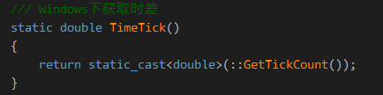
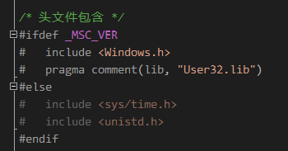
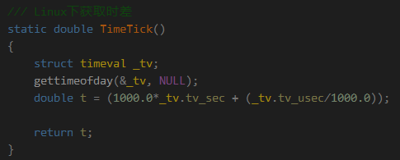
平台环境:
对于不同的系统来说,只有底层与设备进行通信的地方会有所区别
应用层只依赖接口,是没有环境区别的
对于不同的系统,由于函数的接口和使用方式不一致且差别较大,通过C/C++条件编译进行环境的处理来实现跨平台
环境处理:

Slide 13
依赖项:
DDK (Win7及其以上又叫WDK),提供了对硬件访问的支持,在使用HidDevice时需要用到相关资源,如果没有配置,且不使用相关功能,可以使用:
NO_INCLUDE_USB_SOURCE 禁用
在Linux下,USB和HID的访问是通过libusb实现的,如果没有预装,同样使用:
NO_INCLUDE_USB_SOURCE 禁用
在Linux下,默认是没有安装PCSC库的,使用:
NO_INCLUDE_PCSC_SOURCE 禁用
在MAC下,没有和COM相关的库,使用:
NO_INCLUDE_COM_SOURCE 禁用
在没有安装OPEN_SSL库的环境中,使用:
NO_INCLUDE_OPENSSL_SOURCE 禁用
在没有安装Java库的环境中,使用:
NO_INCLUDE_JNI_SOURCE 禁用
由于Socket的使用较少,使用时需要单独定义:
INCLUDE_SOCKET_SOURCE 启用

Slide 14
资源相关:
如果不需要使用内存池的功能,使用:
NO_INCLUDE_MEMORY_POOL 禁用
如果不需要使用静态表的方式进行数据转换,使用:
NOUSING_STATIC_TRANSTABLE 禁用
如果不需要使用二代证的功能,使用:
NO_INCLUDE_IDCARD_SOURCE 禁用
如果不需要使用IC卡的功能,使用:
NO_INCLUDE_ICCARD_SOURCE 禁用
如果不需要使用PBOC相关的功能,使用:
NO_INCLUDE_PBOC_SOURCE 禁用
如果不需要使用安全相关的算法,使用:
NO_INCLUDE_SECURITY_SOURCE 禁用
如果不需要使用密码键盘相关功能,使用:
NO_INCLUDE_PINPAD_SOURCE 禁用

Slide 15
谢谢!
zhyioo@vip.qq.com

